Slide 1
Індивідуальні зміни

Slide 2
План
Сутність індивідуальних змін.
Навчання та зміни
Підходи до проведення індивідуальних змін
Визначення типу особистості за ставленням до зміни

Slide 3
1. Сутність індивідуальних змін. Підходи до індивідуальних змін.
Індивідуальні зміни лежать в основі всіх досягнень організації. Як тільки в окремої людини з’являється стимул зробити щось нове – починає змінюватися світ. Окремі люди, команди та організації – всі мають свою роль в процесі змін.
Головна відмінність між індивідуальними та організаційними змінами, у тому, що перші відзначаються здебільшого особистими потребами та цінностями, тоді як другі — більш офіційними, структурними особливостями системи.

Slide 4
Індивідуальна реакція на організаційні зміни
Організаційні зміни неможливі без індивідуальних змін.
Індивідуальні зміни проявляються у вигляді індивідуальної реакції особи на очікувані нововведення або на неочікувані ситуації.
Характер реакції особи формується під впливом наступних п’яти чинників:
природа змін (еволюційні та революційні, загальні та часткові, повсякденні та разові);
очікувані наслідки змін (на чию користь запроваджуються зміни, хто виграє від них, хто програє);
досвід попередніх змін в організації;
тип особистості індивіда, риси характеру, структура його інтересів, потреб та мотивацій;
індивідуальна характеристика особи (рівень освіти, досвід, стабільність життя, стадія кар’єри тощо).

Slide 5
Навчання та зміни
Сучасні організації потребують не тільки високопрофесійного персоналу сьогодні, але й здатного до професійного зростання і саморозвитку в майбутньому. Змінюються зовнішні умови функціонування організацій, змінюються продукти і технології їх виготовлення, впроваджуються нові прийоми та методи управління, тому знання та навички співробітників не можуть залишатися сталими.
Основним інструментом ефективного управління персоналом було і залишається навчання. Без організації професійного навчання, працівники втрачають мотивацію, а компанія - можливість досягнути стратегічних цілей.

Slide 6
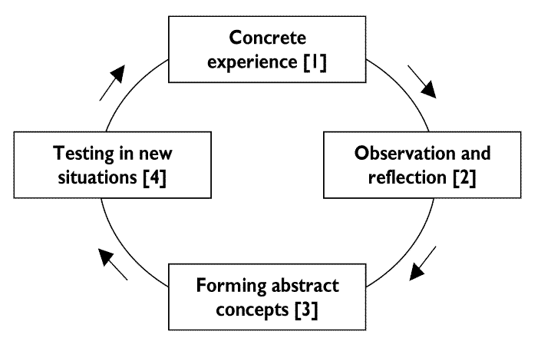
Цикл втручань у процес змін. Модель Колба: 1.Навчання - це ключ до індивідуальних змін. Будь-який розвиток і зміна відбувається через навчання, яке допомагає людині адаптувати свою поведінку до зовнішніх умов, що змінюються. 2. Цикл Колба полягає в тому, що для того, щоб дорослій людині навчитися якій-небудь складній навичці максимально ефективно, вона повинна пройти чотири стадії.
1.Безпосередній досвід (concrete experience). Людина повинна мати деякий досвід в тому, чому хоче навчитися, або просто поліпшити свої здібностіта знати, до яких результатів вона зазвичай приходить, використовуючи досвід, що має на цьому етапі.
2.Спостереження і рефлексія (observation and reflection). Людина обмірковує і аналізує те, що вже є у неї в досвіді.
3.Формування абстрактних концепцій і моделей (forming abstract concepts). Узагальнюється інформація, отримана досвідним шляхом, до якоїсь моделі, яка б описувала цей досвід.
4.Активне експериментування (testing in new situations). На цьому етапі необхідно поекспериментувати і перевірити придатність створеної концепції для того, щоб працювати по ній далі. Відповідно, після цього етапу, людина отримує новий "безпосередній досвід" і круг замикається.

Slide 7
Шість причин, з яких навчання окупається:
1. Ефективність роботи. За допомогою навчання можна підвищити продуктивність і якість праці. Це відноситься як до бізнесу, так і до особистого життя.
2. Перевага перед конкурентами. Навчання може бути єдиним невичерпним джерелом конкурентних переваг - цю роль в попередні два століття грали нерухомість і фінансовий капітал. Крім того, навчання - професійне або інше - стимулює працю кожної людини.
3. Знання як один з результатів навчання. Знання можна придбати тільки в процесі навчання. Інформація усвідомлюється, і цим досягається розуміння. Потім розуміння розділяється з іншими.
4. Зміни. Якщо швидкість навчання компанії менша швидкості зовнішніх змін, процвітання такої компанії неможливе. Прискорене навчання дуже важливе для виживання бізнесу, для придбання гнучкості і адаптації.
5. Навчання - ключ до успішних змін в культурі. Аспекти організаційної культури засвоюються підлеглими крізь призму виконання своїх ролей. Менеджери можуть спеціально включати важливі "культурні" сигнали в програми навчання та в щоденну допомогу підлеглим в роботі.
6. Навчання - великий спонукаючий стимул. Коли при прийомі на роботу кваліфікація людини є визначальним чинником, люди прагнуть удосконалювати свої навики.

Slide 8
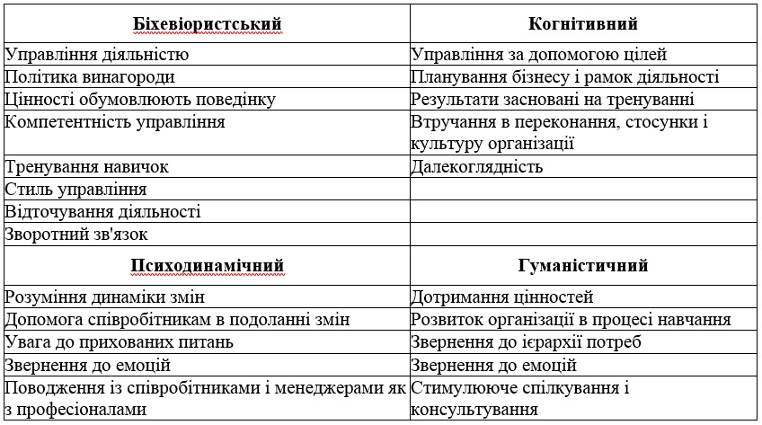
Розрізняють чотири підходи до індивідуальних змін:
Види втручання, які допомагають організації і менеджерам полегшити процес зміни:

Slide 9
Біхевіористський підхід.
Ідея підходу - зміна поведінки однієї людини іншими за допомогою заохочень і покарань. Біхевіористський підхід передбачає - введення і виключення мотиваторів для стимулювання бажаного, і видалення небажаної поведінки
Основні ідеї підходу засновані на роботах Павлова, теорії X і Y (Макгрегор, Дуглас), двохфакторна теорія мотивації Герцберга.
У проекті по трансформації необхідно зробити такі кроки:
1. Визначення моделей поведінки, що впливають на діяльність людини
2. Оцінка цих моделей. Як часто вони використовуються?
3. Функціональний аналіз моделей, тобто виявлення складників поведінки
4. Розробка стратегії втручання - які заохочення і покарання слід зв'язати з поведінкою, що впливають на процес
5. Оцінка ефективності стратегії втручання.

Slide 10
Теорія Х та теорія У

Slide 11
2. Когнітивний (пізнавальний) підхід.
Розглядає зміни з пізнавальної точки зору. Когнітивний підхід передбачає аналіз когнітивних структур, таких як цілі, цінності, переконання, поведінка.
Ідея полягає в тому, що :
- Змінивши свій процес мислення можна змінити свою реакцію.
Розвиток позитивного мислення і постановка цілей, а також детальне вивчення обмежувальних переконань, що призводять до поведінки, приреченої на провал.
Основним недоліком підходу є те, що не враховується його позитивний і негативний вплив, та емоційний внутрішній світ людини.

Slide 12
Послідовність впливу детермінант на поведінку людини і їх особливості в умовах організації:
1. Особистий світогляд і цінності: які основні цінності і як вони узгоджуються з цінностями організації?
2. Переконання і стосунки : які обмежуючі переконання і стосунки і чим їх можна замінити?
3. Почуття: в якому стані дію краще всього і як цього стану досягти?
4. Поведінка: що конкретно я повинен робити, щоб досягти своїх цілей, і з чого почати?
5. Результати: яких конкретно результатів я бажаю досягти і які можуть виникнути перешкоди?

Slide 13
3. Психодинамічний підхід до змін.
Ідея підходу - під час змін люди переживають деяку психологічну драму корисну для менеджерів, що мають справу з реакцією персоналу на зміни. Сутність психодинамічного підходу - розгляд зміни, як психічної драми в динаміці.
Основні моделі, на яких базується цей підхід:
П'ять стадій пристосувань до змін Кублер-Росс (1969),
крива пристосувань Адамса, Хейеса і Хопсона (1976),
Модель Вірджинії Сатир - переломний момент в процесі змін (Вайнберг 1997).

Slide 14
Типова реакція людини на зміну (інновацію)
Елізабет Кюблер-Росс (Kubler-Ross, 1969 рік ):
Заперечення: психологічно індивідуум захищає себе від реальності і можливих втрат, переконуючи себе: "Цього ще не сталося в реальності".
Гнів: чому це сталося саме зі мною? Яким чином це могло "звалитися на голову" саме мені ?
Депресія: хвилі депресії захоплюють людину, коли вона починає відчувати реальні втрати.
Торгівля: боротьба усередині себе за збереження Status quo.
Прийняття: усвідомлення реальності такою, яка вона є і рух вперед через подолання втрат, що травмують індивідуума.
Вейс (Weiss, 1996 рік) - модель п'ятиступінчастого процесу адаптації людини до організаційних змін:
1 крок: Ігнорування зміни.
Не знаю, навіщо потрібна ця зміна і не хочу в ній брати участь. Не вірю, що вона взагалі потрібна, і що у нас є сили для її реалізації.
2 крок: Очікування зміни.
Розумію, навіщо зміна потрібна. Але не готовий діяти прямо зараз. Знаю, що потрібно саме зараз прийняти рішення: мінятися мені або ні.
3 крок: Планування зміни.
Маю намір вдатися до дій. Інвестую ресурси в розробку планів дій.
4 крок: Реалізація зміни.
Міняю свою поведінку. Витрачаю багато особистого часу і сил.
5 крок: Завершення процесу змін.
Способи дій, що здавалися новими до цих пір, стають рутиною, повсякденністю і можуть бути першим кроком до ініціювання нових змін.

Slide 15
4. Гуманістично-психологічний підхід до змін.
Гуманістично-психологічний підхід включає як поняття попередніх трьох підходів, так і нові ідеї. Він зародився у вигляді руху в США в 50-60-х роках XX століття. Моделі: ієрархія потреб Маслоу, К. Роджерс: шлях до особистого зростання, Гештальт-підхід.
Один із засновників гуманістичного підходу - Карл Роджерс. Він багато писав про стадії, через які людина проходить на шляху до становлення особи і виділяв три основні умови успіху:
• Щирість і узгодженість.
• Безумовне позитивне відношення.
• Безумовне позитивне відношення.
Отже, Гуманістично-психологічний підхід передбачає основні характерні риси - це важливість рівня освіченості та досвіду працівника; можливість та бажання прийняття відповідальності за свої дії; люди існують у певному соціально-культурному середовищі

Slide 16
Визначення типу особистості за ставленням до зміни за «Типологія особистості Маєрс-Бриггс (МВТІ)»

Slide 17
Типологія особистості Маєрс-Бриггс (МВТІ)

Slide 18
Питання для самоконтролю:
Визначити сутність індивідуальних змін.
Обґрунтувати значення навчання у здійсненні індивідуальних змін.
Визначити сутність біхевіористичного, когнітивного, психодинамічного, гуманістично-психологічниого підходів до змін та обґрунтувати їх ефективність та доцільність для різних психологічних типів особистості.
Яким чином можна здійснюються індивідуальні зміни в організації?
Охарактеризувати різні моделі навчання та їх ефективність.
Завдання на СРС:
Моделі організації професійного навчання
Методи атестації робітників, спеціалістів та керівників
5 стадій пристосувань Кублер-Рос
Крива пристосувань Адамса, Хайеса, Хопсона
Моделі Вірджинії Сатир
Гештальт-підхід
Моделі навчання і розвитку особистості

